Slide 1
第20章 数据仓库与数据挖掘
决策支持系统
数据仓库
数据挖掘
分类
关联规则
其他类型的关联
聚类
其他类型的数据挖掘

Slide 2
决策支持系统
数据库应用大致分为事务处理和决策支持系统两类.
  OLTP系统的广泛应用积累了大量(GB,TB级)信息.
  决策支持系统基于OLTP系统搜集的数据来获得更高级的信息, 用于企业决策.
企业决策的例子:
  库存什么物品?
  保险费改成多少?
  向谁分发广告?
用于决策的数据的例子:
  零售交易细节
  顾客情况(收入, 年龄, 性别, 等等)

Slide 3
决策支持系统的挑战
SQL能力不足:SQL扩展和联机分析处理(OLAP)
SQL不适合统计分析:统计分析软件包(如S++)可与数据库建立接口
多数据源:数据仓库汇集来自多个数据源的信息, 并按统一的模式在单个场地存储.
知识发现:数据挖掘.

Slide 4
OLAP
联机分析处理 (OLAP)
  对汇总数据进行交互式分析, 即联机地(可忽略的延迟)从不同角度以不同方式对数据进行汇总和观察
能以维属性和度量属性建模的数据称为多维数据: 例如
  sales(item_name,color,size,number)
  度量属性
    度量某种数值
    可以对其进行聚合
    例如, sales关系的number 属性
  维属性
    定义在其上观察度量属性(或其聚合)的维度
    例如, sales 关系的item_name, color, 和size 属性

Slide 5
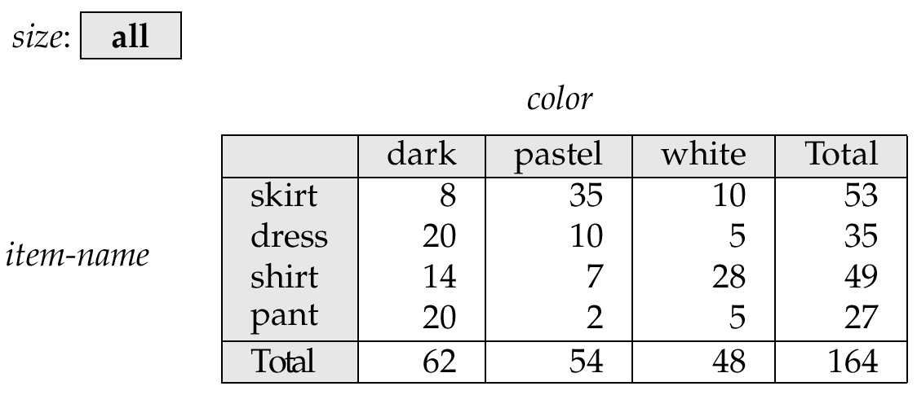
sales的交叉表: 按item-name 和color
上面的表是交叉表 (cross-tab)的一例, 也称为透视表(pivot-table).
  一个维属性的值构成行标题
  另一个维属性的值形成列标题
  其它维属性列在顶部
  单元格中是对应该单元格的元组在某度量属性的(聚合)值

Slide 6
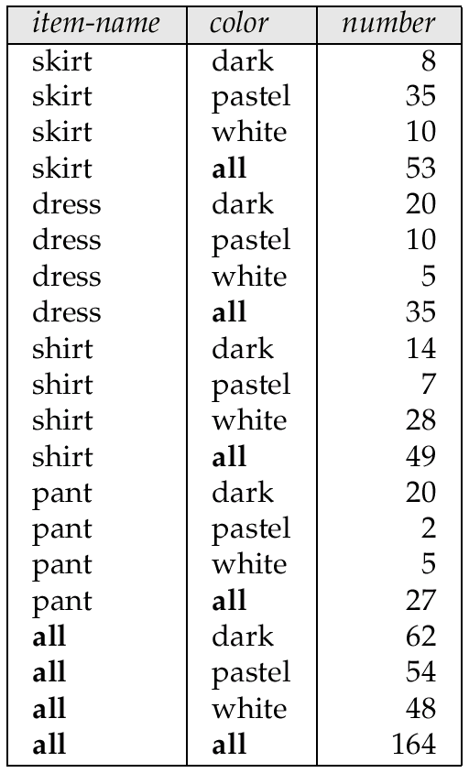
交叉表的关系表示
交叉表可表示为关系
  用值all表示聚合
  SQL:1999标准实际上是用null代替all, 尽管这与通常的空值有点混淆

Slide 7
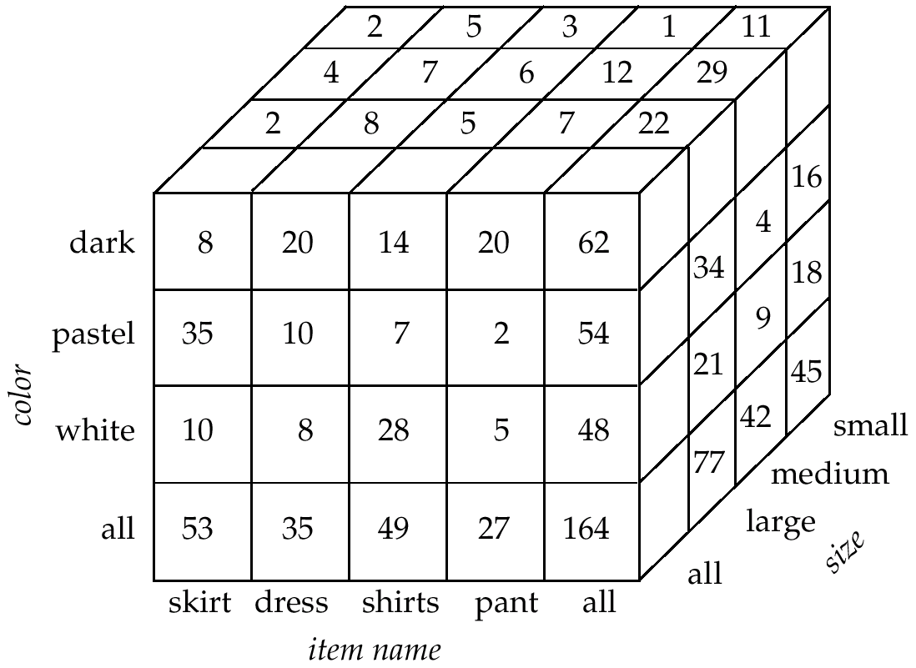
数据立方体
数据立方体是交叉表的多维推广
可以具有n 维; 下面显示了3维数据立方体
交叉表可视为数据立方体的二维视图

Slide 8
联机分析处理基本操作
轴转(pivoting): 改变交叉表中所用的维属性
切片(Slicing): 针对某维属性的给定值创建交叉表
  有时也称为切块(dicing), 特别是当对多个维给出固定值时
上卷(rollup):从细粒度数据到粗粒度数据的切换
  一般情况是沿维层次向上
  极端情况是减少一个维
下钻(drilldown):从粗粒度数据到细粒度数据的切换
  一般情况是沿维层次向下
  极端情况是增加一个维

Slide 9

维层次
维属性上的层次: 可以从不同细节层次来观察一个维
  例如: DateTime维可以用来按小时, 天, 星期, 月, 季度, 年来聚合

Slide 10
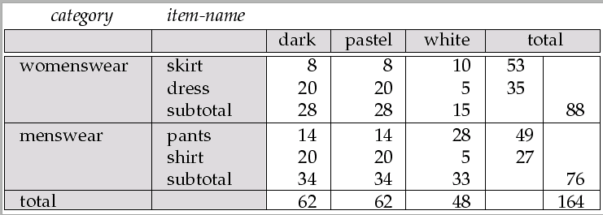
带有维层次的交叉表
交叉表可以很容易扩展以处理维层次
  可以在维层次上进行下钻或上卷

Slide 11
OLAP实现
最早的OLAP系统用内存中的多维数组存储数据立方体, 称为多维OLAP (MOLAP)系统.
仅用关系数据库特色来实现OLAP称为关系OLAP (ROLAP)系统
在内存中存储一些汇总, 在关系数据库中存储基本数据和其他汇总, 这样的混合系统称为混合OLAP (HOLAP)系统.

Slide 12
OLAP实现(续)
早期OLAP系统预先计算所有可能的聚合以便提供联机响应
  这样做对空间和时间的需求很高
    group by有2^{n} 种组合
  只需预先计算某些聚合, 其他聚合可以在需要时从预先计算的聚合结果计算得到
    可以从(item-name, color, size)上的聚合计算出(item-name, color)上的聚合
      除了一些“非可分解” 合计, 如中位数
      比从原始数据开始计算廉价
计算多种聚合时有若干优化方法
  可以从(item-name, color, size)上的聚合计算出(item-name, color)上的聚合
  可以利用基本数据的一次排序来计算 (item-name, color, size),
  (item-name, color)和(item-name)上的合计

Slide 13
SQL:1999中的扩展聚合
cube操作对指定属性的每个子集计算group by的并集
例如: 考虑查询
select item-name, color, size, sum(number)
from sales
group by cube(item-name, color, size)
这将计算出sales关系的八个不同分组聚合的并集:
{ (item-name, color, size), (item-name, color),
(item-name, size), (color, size),
(item-name), (color),
(size), ( ) }
其中( ) 表示空的group by列表.
对每个分组, 未出现在分组中的属性在结果中为null.

Slide 14
扩展聚合(续)
如前所述的交叉表的关系表示可以如下计算, 只是用null 代替all
select item-name, color, sum(number)
from sales
group by cube(item-name, color)
函数grouping()可作用于属性
  若属性值是代表all的null, 则返回1; 其他情况返回0.
select item-name, color, size, sum(number),
grouping(item-name) as item-name-flag,
grouping(color) as color-flag,
grouping(size) as size-flag,
from sales
group by cube(item-name, color, size)
在select子句中可使用函数decode() 来将这种空值替换为all之类的值
  例如将第一个查询中的item-name 替换成
  decode( grouping(item-name), 1, ‘all’, item-name)

Slide 15
扩展聚合(续)
rollup构造可生成在指定属性列表的每个前缀上分组聚合的并集
例如
select item-name, color, size, sum(number)
from sales
group by rollup(item-name, color, size)
  生成四种分组的并集:
{ (item-name, color, size), (item-name, color), (item-name), ( ) }
Rollup可用于产生在一个维层次的多个层次上的聚合.
例如, 假设表itemcategory(item-name, category) 给出了每件产品的类别. 则
select category, item-name, sum(number)
from sales, itemcategory
where sales.item-name = itemcategory.item-name
group by rollup(category, item-name)
将给出按产品和按类别的层次汇总.

Slide 16
扩展聚合(续)
在单个group by子句中可以使用多个rollup和cube
  各自产生分组列表的集合, 这些集合的笛卡尔积给出总的分组列表的集合
例如,
select item-name, color, size, sum(number)
from sales
group by rollup(item-name), rollup(color, size)
生成分组
{item-name, ()} X {(color, size), (color), ()}
= { (item-name, color, size), (item-name, color), (item-name),
(color, size), (color), ( ) }

Slide 17
排位
排位需与order by声明一起使用.
给定关系student-marks(student-id, marks), 求每个学生的排位.
select student-id, rank( ) over (order by marks desc) as s-rank
from student-marks
如果想按名次有序输出则还需要一个额外的order by子句
select student-id, rank ( ) over (order by marks desc) as s-rank
from student-marks
order by s-rank
排位可能留下空隙. 例如: 若两个学生有相同的最高分, 则两人的排位都为1, 下一排位为3
  dense_rank 不留空隙, 则上例中下一稠密排位为2

Slide 18
排位(续)
排位可以在数据分组内进行.
“求每个组内学生的排位.”
select student-id, section,
rank ( ) over (partition by section order by marks desc)
as sec-rank
from student-marks, student-section
where student-marks.student-id = student-section.student-id
order by section, sec-rank
单个select子句中可以出现多个rank子句
排位是在group by子句/聚合之后进行的

Slide 19
排位(续)
其他排位函数:
  percent_rank (如果有分组, 可求组内排位)
    对n个元组中的第r名定义为(r – 1)/(n – 1)
  cume_dist (cumulative distribution)
    具有前一个值的元组所占比例
  row_number(当出现重复元组时有不确定性)
SQL:1999允许用户说明nulls first或nulls last
select student-id,
rank ( ) over (order by marks desc nulls last) as s-rank
from student-marks

Slide 20
排位(续)
给定常数n, 排位函数ntile(n)以排好序的(各组中)元组为输入, 并将他们分到具有相同元组数的n 个桶中.
例如:
select threetile, sum(salary)
from (
select salary, ntile(3) over (order by salary) as threetile
from employee) as s
group by threetile

Slide 21
分窗
用来平滑掉随机偏差.
例如: 移动平均: “给定每个日期的销售值, 为每天计算那一天及前一天和后一天的平均销售额”
SQL中的窗口说明:
  给定关系sales(date, value)
select date, sum(value) over
(order by date between rows 1 preceding and 1 following)
from sales
其他窗口定义例:
  between rows unbounded preceding and current
  rows unbounded preceding
  range between 10 preceding and current row
    从"当前行值–10"到当前值之间的所有行
  range interval 10 day preceding
    不含当前行

Slide 22
分窗(续)
可以在划分内分窗
例如: 给定关系transaction(account-number, date-time, value), 其中value为正数代表存款, 为负数代表取款
  “求出每个帐户在该帐户上每一次事务之后的总余额”
  select account-number, date-time,
  sum(value) over
  (partition by account-number
  order by date-time
  rows unbounded preceding)
  as balance
  from transaction
  order by account-number, date-time

Slide 23
数据仓库
大企业的决策者经常需要从多个数据源获得信息,非常麻烦和低效.
数据源通常只存储当前数据, 而决策者需要历史数据.
数据仓库是从多个数据源搜集来的, 以一个统一模式存储的, 位于单一场地的信息存储体(档案)
  大大简化查询, 允许研究历史趋势
  将决策支持查询负载从事务处理系统移出

Slide 24
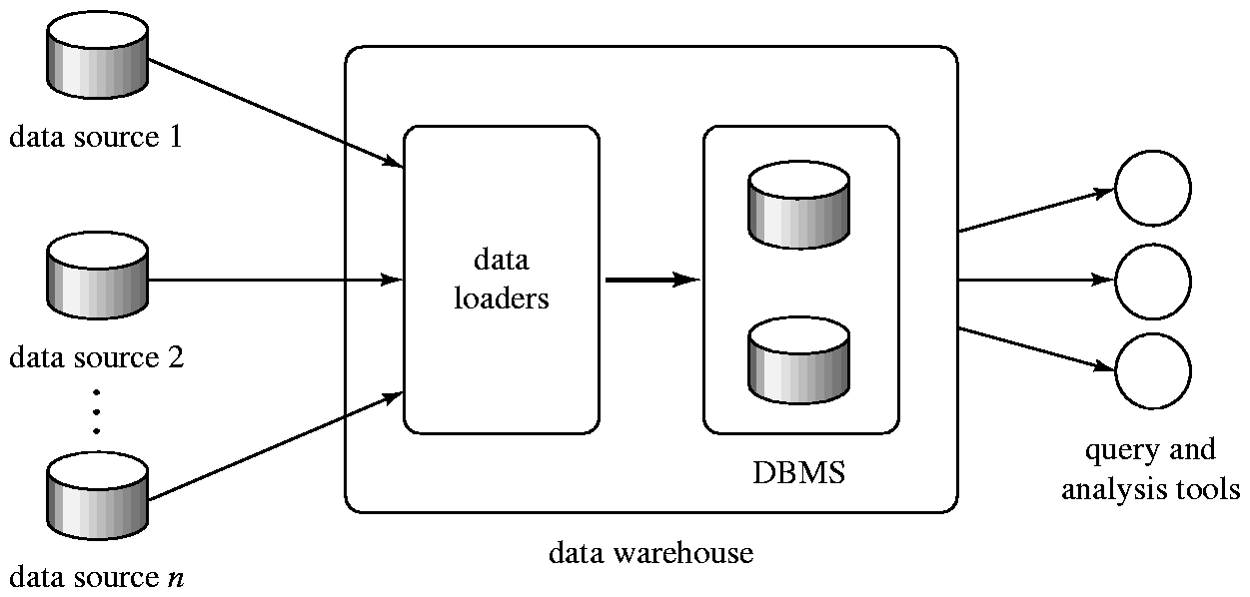
数据仓库构成

Slide 25
设计问题
何时及如何搜集数据?
  源驱动: 数据源连续地或周期性地(如: 利用夜间)传送新信息到数据仓库
  目的地驱动: 数据仓库周期性地向数据源请求新信息
  保持数据仓库与数据源完全同步(如: 使用两阶段提交)?
    过于昂贵
    数据仓库里有些稍微过时的数据通常没问题
    周期性地从联机事务处理(OLTP) 系统下载数据/更新
用什么模式?
  模式集成:将各数据源的数据转换成统一模式后再存储
  数据仓库中的数据可看作是数据源数据的一个物化视图

Slide 26
设计问题(续)
数据转换和清理
  纠正错误
  不同源的信息的合并与消除重复
  转换
如何传播更新?
  物化视图维护问题
汇总什么数据?
  原始数据量可能太大以至不能联机存储
  只维护聚合值(汇总/分汇总)而非整个关系
  对原始数据的查询经常可以被查询优化器转换为利用聚合值的查询

Slide 27
数据仓库模式
数据仓库数据通常是多维的, 具有很大的事实表
维值通常用小整数编码并通过维表映射到完整值
产生的模式称为星型模式
  更复杂的模式结构
    雪花模式: 多层维表
    星座: 多个事实表

Slide 28
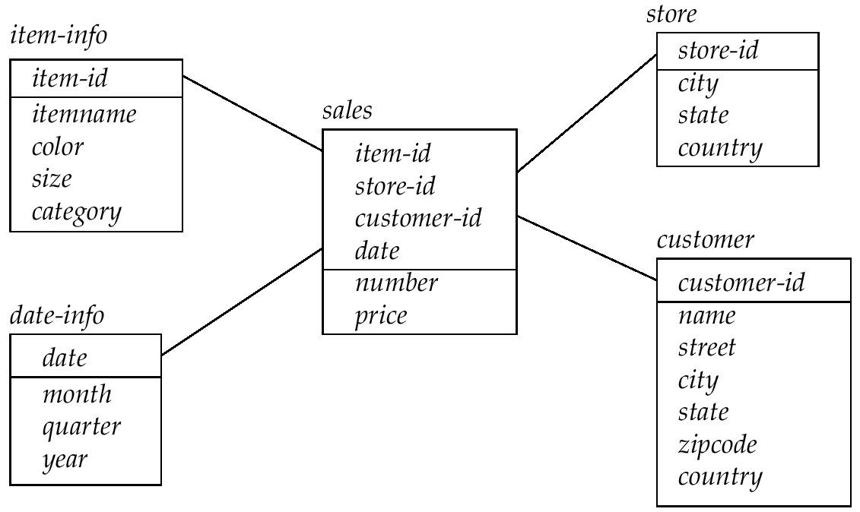
数据仓库星型模式

Slide 29
面向列的存储
面向行的存储: 传统数据库将元组的所有属性存储在一起,再将各元组存放在文件中
面向列的存储: 关系的每个属性存储在单独的文件中.
  相邻元组的值存放在文件的连续位置上
好处:
  适合访问大量属性中的少数几个属性的查询;
  相同类型的值存储在一起提高了压缩效率.
缺点:
  访问单个元组需要多次I/O

Slide 30
数据挖掘
数据挖掘是半自动地分析大型数据库以找出有用模式的过程
  类似领域: AI中的知识发现与机器学习, 统计分析
  不同之处: 处理存储于磁盘上的海量数据, 又称数据库中的知识发现(KDD)
发现的知识的表示: 规则, 方程等
应用: 预测
  基于某些属性(收入, 工作种类, 年龄, ..)和过去的历史预测一个信用卡申请者是否引发高信用风险
  预测电话卡的使用模式是否会是欺诈的
预测机制例
  分类
    给定一个新的未知类别的项, 预测它属于哪个类别
  回归
    给定未知函数的一个参数值到函数结果的映射集合, 对一个新参数值预测函数结果

Slide 31
数据挖掘(续)
应用: 描述性模式
  关联
    找出经常被"相似"顾客同时买的书. 如果一个这样的新顾客买了一本这样的书, 建议他也购买其他的.
  关联可被用作发现因果关系的第一步
    例如接触化学品X与癌症的关联
  聚类
    例如在一被污染水井周围区域伤寒病例被聚类
    聚类对发现疫病一直很重要

Slide 32
分类
分类问题: 给定对象所属的若干类别, 以及若干过去的已知所属类别的对象实例(训练实例), 预测一个新对象的所属类别.
  例如, 给定一个新的汽车保险申请人, 他/她应该被划归低风险, 中等风险还是高风险?
分类的根据是新对象的各种属性的值. 如上例中申请人的教育层次, 薪水, 年龄等.
从已知类别的对象实例建立分类器(如分类规则):
  ∀ person P, P.degree = masters and P.income > 75,000
    ⇒ P.credit = excellent
  ∀ person P, P.degree = bachelors and
  (P.income ≥ 25,000 and P.income ≤ 75,000)
  ⇒ P.credit = good
  规则不一定是精确的: 可能有误分类

Slide 33
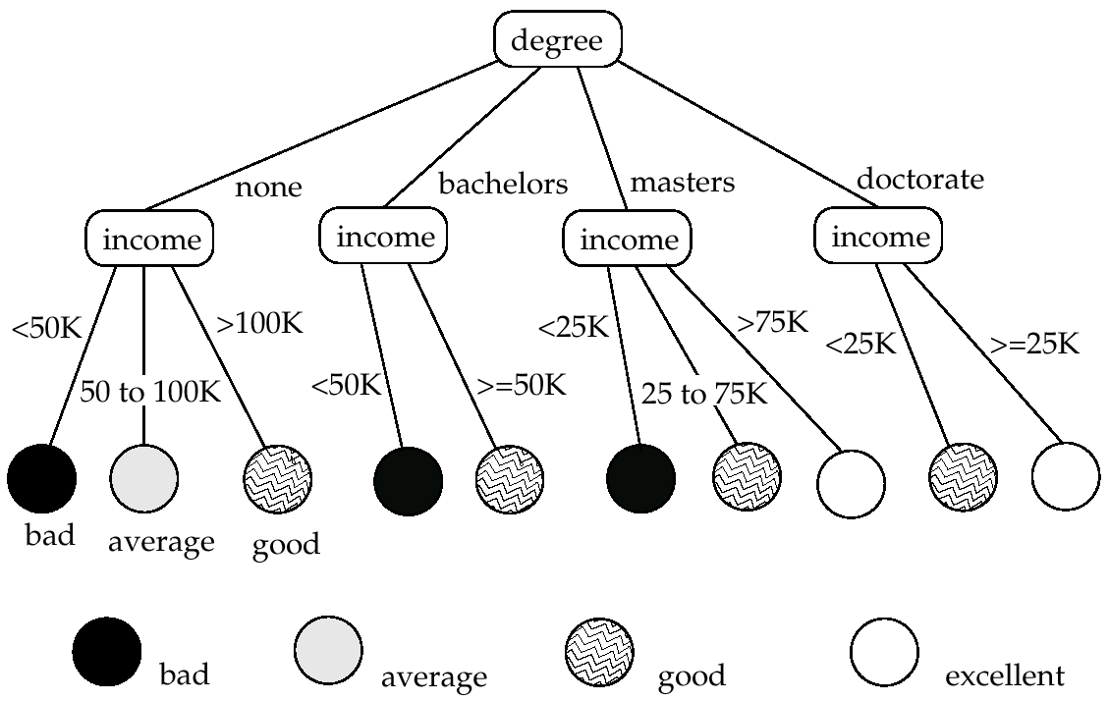
决策树
决策树分类器是最广泛使用的分类技术
  从根到叶即形成一条分类规则

Slide 34
决策树的构造
训练集: 已知类别的数据样本
贪婪算法: 自顶向下递归地生成决策树.
  每个节点与一个训练实例集合相关联.
    初始时, 根节点与全体训练实例的集合相关联.
  内节点: 基于一个划分属性及划分条件将该节点的实例集合划分到若干子节点
  叶节点:
    要么该节点上的所有(或多数)实例都属于同一类别
    要么所有属性都考虑过了, 无法作进一步的划分.
直观地: 从“不纯”的根节点实例集逐步划分, 最后形成“纯的”叶节点实例集.
过度适合: 划分高度适合训练数据, 而对其他数据可能不准确.
  修剪决策树: 例如只利用部分训练数据来构造决策树, 其他数据作为测试用

Slide 35
最佳分裂
每一步都选择最佳的属性及条件来划分实例集, 以达到“最纯的”划分.
训练实例集合S的“纯度”可以用多种方式定量测算
  记号: 类别数目 = k, 实例数目 = |S|, S中属于类别i 的实例所占比例= p_{i}
纯度的Gini度量定义为
Gini (S) = 1 - ∑
  当所有实例都属于同一类别, Gini 值为0
  当每个类别都有相同数目的实例, Gini值达到最大值(1 – 1/k)
k
p²_{i}
i- 1

Slide 36
最佳分裂 (续)
纯度的另一种测度是熵, 定义如下
entropy (S) = – ∑
  所有实例均属于同一类别时熵为0; 各类别所含实例数相同时熵最大.
当集合S分裂成若干个集合 S_{i}, i = 1, 2, …, r, 我们可以如下测量分裂结果(集合的集合)的纯度:
purity(S₁, S₂, ….., S_{r}) = ∑
集合S分裂成集合S_{i}, i = 1, 2, …, r, 后带来的信息增益
Information-gain (S, {S₁, S₂, …., S_{r}) = purity(S ) – purity (S₁, S₂, … S_{r})
k
p_{i}log₂ p_{i}
i- 1
r
|S_{i}|
|S|
purity (S_{i})
i= 1

Slide 37
最佳分裂 (续)
分裂的“代价” 的测度:
Information-content (S, {S₁, S₂, ….., S_{r}})) = – ∑
信息增益率 = Information-gain (S, {S₁, S₂, ……, S_{r}})
Information-content (S, {S₁, S₂, ….., S_{r}})
最佳分裂: 能产生最大信息增益率的划分.
  简单地可以用最大信息增益.
r
|S_{i}|
|S|
|S_{i}|
|S|
log₂
i- 1

Slide 38
求最佳分裂
类别值属性(值不具备有意义的序): 例如学位
  多路分裂, 为每个值产生一个子节点
    若值太多,可以合并若干个子节点
连续值属性(值可根据某种有意义的序进行排序): 例如收入
  二元分裂:
    对实例按该属性值排序, 尝试以每个值作为分裂点
      例如若值为1, 10, 15, 25, 则在下列各处分裂: ≤1, ≤10, ≤15
    选择产生最佳分裂的值
  多路分裂:
    对同一属性作一系列二元分裂产生大致等价的效果

Slide 39
决策树构造算法
  Procedure GrowTree(S)
  Partition(S);
  Procedure Partition(S)
  if ( purity(S) < δ_{p} or |S| < δ_{s} ) then //足够纯或集合太小
  return;
  for each 属性A
  计算在A上的各种分裂;
  使用所找到的最佳分裂(考虑所有属性的所有分裂)来划分S到:
  S₁, S₂, …., S_{r},
  for i = 1, 2, ….., r
  Partition(S_{i} );

Slide 40
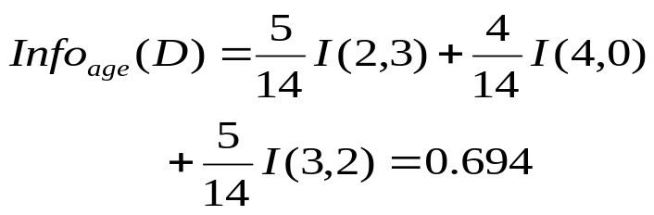


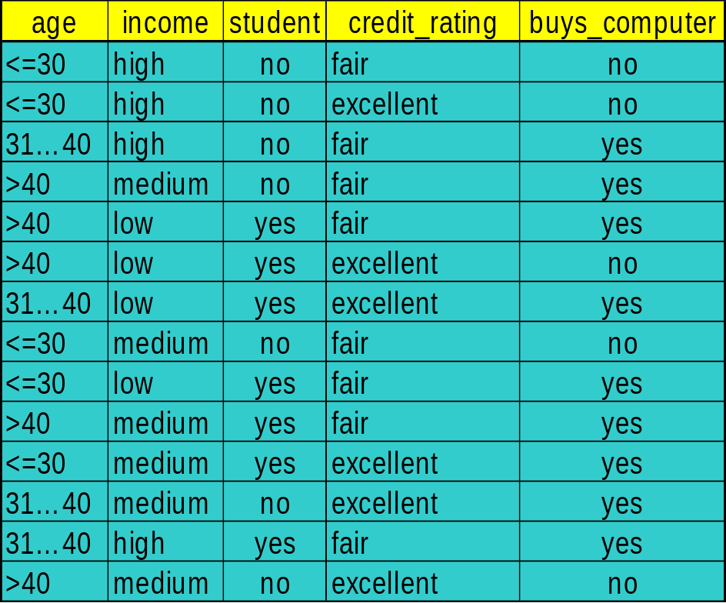

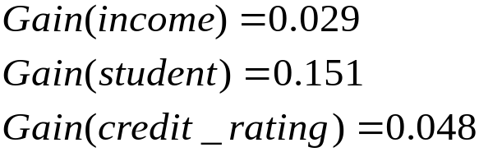
计算信息增益: 实例
类P: buys_computer = “yes”
类N: buys_computer = “no”
其中 意即符合“age <=30”的在14个样本中有5个, 其中有2个yes及3个no.

Slide 41
其他类型的分类器
神经元网络分类器: 文献很多, 这里不作讨论
Bayesian分类器: 利用Bayes定理
p(d | c_{j} ) p(c_{j})
p(c_{j} | d) =
p(d)
其中:
实例d = (d₁,…,d_{n}), 即n个属性值构成的元组
p(c_{j} |d) = 实例d 属于类别c_{j} 的概率
p(d |c_{j}) = 给定类别c_{j} 时产生实例d 的概率
p(c_{j} ) = 类别c_{j} 出现的概率
p(d) = 实例d 出现的概率

Slide 42
朴素贝叶斯分类器
Bayesian分类器需要
  计算 p(d | c_{j} ): 困难!
  计算 p(c_{j} ): 即训练集中c_{j} 类实例的比例
  计算 p(d): 可忽略, 因为对所有类别都是相同的
为简化任务, 朴素Bayesian分类器假设属性具有独立分布, 因此估计
p(d | c_{j} ) = p(d₁| c_{j} ) * p(d₂| c_{j} ) * ….* (p(d_{n} | c_{j} )
  每个 p(d_{i} | c_{j}) 可根据每个类c_{j} 的i属性值的分布得到
    常用d_{i} 值上的直方图估计. 直方图从训练实例计算得到
贝叶斯分类器的一个优点是: 可以对具有未知属性值的实例进行分类.
  在概率计算中忽略即可

Slide 43

朴素贝叶斯分类器实例
类别:
C1:buys_computer = ‘yes’
C2:buys_computer = ‘no’
数据样本
X = (age <=30,
income = medium,
student = yes,
credit_rating = fair)

Slide 44
朴素贝叶斯分类器:实例(续)
P(C_{i}): P(buys_computer = “yes”) = 9/14 = 0.643
P(buys_computer = “no”) = 5/14= 0.357
Compute P(X|C_{i}) for each class
P(age = “<=30” | buys_computer = “yes”) = 2/9 = 0.222
P(age = “<= 30” | buys_computer = “no”) = 3/5 = 0.6
P(income = “medium” | buys_computer = “yes”) = 4/9 = 0.444
P(income = “medium” | buys_computer = “no”) = 2/5 = 0.4
P(student = “yes” | buys_computer = “yes) = 6/9 = 0.667
P(student = “yes” | buys_computer = “no”) = 1/5 = 0.2
P(credit_rating = “fair” | buys_computer = “yes”) = 6/9 = 0.667
P(credit_rating = “fair” | buys_computer = “no”) = 2/5 = 0.4
X = (age <= 30 , income = medium, student = yes, credit_rating = fair)
P(X|C_{i}) : P(X|buys_computer = “yes”) = 0.222 x 0.444 x 0.667 x 0.667 = 0.044
P(X|buys_computer = “no”) = 0.6 x 0.4 x 0.2 x 0.4 = 0.019
P(X|C_{i})*P(C_{i}) : P(X|buys_computer = “yes”) * P(buys_computer = “yes”) = 0.028
P(X|buys_computer = “no”) * P(buys_computer = “no”) = 0.007
因此, X属于类别“buys_computer = yes”

Slide 45
回归
回归处理数值的预测, 而不是类别的预测.
  给定一个变量集合X₁, X₂, …, X_{n} 的值, 我们希望预测变量Y的值.
一种方法是推出系数a₀, a₁, a₁, …, a_{n} 使得
Y = a₀ + a₁ * X₁ + a₂ * X₂ + … + a_{n} * X_{n}
找出这样一个线性多项式的过程称为线性回归.
  一般地, 找出一个拟合给定数据的曲线的过程也称为曲线拟合.
拟合只能是近似的
  因为数据中的噪声, 或者
  因为数据间的关联不是严格的多项式关系
回归的目标是找到给出可能的最佳拟合的系数.

Slide 46
关联规则
零售商店经常对人们购买的不同物品间的关联感兴趣.
  买面包的人很可能也买牛奶
  买Database System Concepts 这本书的人很可能也买Operating System Concepts这本书.
关联信息有多种使用方法.
  例如当顾客买了某本书时, 网上书店可以推介关联书籍.
  零售店把牛奶和面包放在一起以方便顾客.(仅此而已?!)
关联规则:
bread ⇒ milk
DB-Concepts, OS-Concepts ⇒ Networks
  左边: 前件, 右边: 后件
  种群: 全体实例集合(通常为交易数据库)
    例如商店的每笔销售是一实例, 所有交易的集合构成种群

Slide 47
关联规则 (续)
规则具有相应的支持度及可信度.
支持度用来度量种群的多大比例的部分同时满足规则的前件和后件.
  例如假设仅0.001% 的交易包含牛奶和螺丝刀. 则规则milk ⇒ screwdrivers 的支持度很低.
可信度用来度量当前件为真时后件有多大可能为真.
  例如: 如果包含面包的交易中有80%也包含牛奶, 那么规则bread ⇒ milk 具有可信度80%.
  注意bread ⇒ milk 的可信度可能与milk ⇒ bread 的可信度很不一样, 尽管他们具有相同的支持度.

Slide 48
找出关联规则
我们一般只对具有足够高的支持度的关联规则感兴趣 (如支持度为2% 或更高)
朴素算法
  考虑有关项的所有可能的集合.
  对每个集合求出其支持度(即数数看有多少交易包含该集合中所有项).
    频繁项集: 具有足够高支持度的集合
  利用频繁项集生成关联规则.
    对每个b ∈ A, 从项集A 生成规则A - {b} ⇒b
      规则的支持度 = support (A).
      规则的可信度 = support (A ) / support (A - {b})

Slide 49
求支持度
通过单趟扫描交易集合可确定项集的支持度
  为每个项集设置一个计数器, 初始值为0.
  当取到一交易, 对每个包含于该交易的项集, 将计数器加1.
  频繁项集: 扫描结束时具有高计数的项集
若内存不足以保存所有项集的计数器, 使用多趟扫描, 每趟扫描中只考虑部分项集.
优化: 一旦因计数(支持度)太小而删除一个项集, 则它的所有超集都不需要考虑了.
求频繁项集的a priori 技术:
  Pass 1: 计算所有只有1个项目的集合的支持度. 删除具有低支持度的项
  Pass i : 候选项集: 所有i-1 项集为频繁项集的i 项集
    找出所有候选项集的支持度
    当没有候选时停止

Slide 50
Apriori算法: 实例
Sup_{min} = 2
Itemset | sup
{A} | 2
{B} | 3
{C} | 3
{D} | 1
{E} | 3
TDB
Itemset | sup
{A} | 2
{B} | 3
{C} | 3
{E} | 3
L₁
Tid | Items
10 | A, C, D
20 | B, C, E
30 | A, B, C, E
40 | B, E
C₁
1st scan
C₂
Itemset | sup
{A, B} | 1
{A, C} | 2
{A, E} | 1
{B, C} | 2
{B, E} | 3
{C, E} | 2
C₂
L₂
Itemset
{A, B}
{A, C}
{A, E}
{B, C}
{B, E}
{C, E}
Itemset | sup
{A, C} | 2
{B, C} | 2
{B, E} | 3
{C, E} | 2
2nd scan
C₃
Itemset
{B, C, E}
3rd scan
L₃
Itemset | sup
{B, C, E} | 2

Slide 51
Apriori算法
伪代码:
    C_{k}: 大小为k 的候选项集
    L_{k} : 大小为k 的频繁项集
    L₁ = {频繁项(即1-项集)};
    for (k = 1; L_{k} !=∅; k++) do
    begin
    C_{k+1} = 从L_{k} 生成的候选项集;
    for each 数据库中的交易t do
      将被t 包含的所有C_{k+1} 中候选项集的计数加1
    L_{k+1} = C_{k+1} 中至少具有min_support的候选项集
    end
    return ∪_{k} L_{k};

Slide 52
其他类型的关联
基本关联规则有若干局限性
与预期概率的偏离更有趣
  例如, 如果许多人购买面包, 并且许多人购买谷类食物, 那么可预料不少人两者都购买
  我们对项集之间的正相关和负相关都感兴趣
    正相关: 同现概率比预期的高
    负相关: 同现概率比预期的低
序列关联/相关
  例如, 每当债券上涨, 股票价格就连续两天下跌
与时态模式的偏离
  例如, 偏离稳定增长
  例如, 冬装销量在夏季减少
    不值得惊奇, 是已知模式的一部分.
    寻找与利用过去模式所预测的值的偏离

Slide 53
聚类
聚类: 直观地说就是在给定数据中寻找点的聚簇, 使得相似的点位于同一聚簇中
相似性可用多种距离度量来定义
  给定k, 将点分组为k个集合, 使得点与所在组的距心的平均距离极小化
    距心: 在每一维上取所有点的相应坐标的平均值所定义的点
  另一种: 极小化聚簇中每一对点之间的平均距离
统计学中已有深入研究, 但都是针对小数据集的
  数据挖掘系统目标在于可以处理大数据集的聚类技术
  例如: Birch 聚类算法

Slide 54
层次式聚类
生物分类例
  注意: 这里的分类classification没有预测机制的意义
  chordata
  mammalia reptilia
  leopards humans snakes crocodiles
其它例子: Internet目录系统 (如Yahoo)
聚团聚类算法
  先构造小聚簇, 再将小聚簇结合成更大的聚簇, 如此反复
分解聚类算法
  从包含所有数据项的单个聚簇开始, 反复精化 (分解)成较小的聚簇

Slide 55
聚类算法
已有聚类算法可处理大数据集
例如Birch算法
  主要思想: 利用内存中的R-树存储待聚类的点
  每次将一个点插入到R-树中, 如果与某个现有聚簇的距离小于预先指定的δ, 则合并之
  如果产生了很多叶节点以至不能放入内存, 合并现有的相近的聚簇
  第一轮之后在R-树的叶子层可能产生大量聚簇
    合并之以减少聚簇数目

Slide 56
协作过滤
目标: 基于以下来预测一个人可能感兴趣的新电影(书籍,…)
  该人过去的偏好
  具有类似的过去的偏好的其他人
  这些人对新电影的偏好
基于重复聚类的一种方法
  基于对电影的偏好来对人聚类
    根据电影相似性聚类, 可以提高准确度
  然后基于被同一聚簇的人所喜欢来对电影聚类
  再次基于对(新创建的)电影(聚簇)的偏好来对人聚类
  重复上面过程直至平衡
上述问题是协作过滤的一个实例, 其中用户协作完成过滤信息的任务以找出有意义的信息

Slide 57
其他类型的挖掘
文本挖掘: 数据挖掘对文本文档的应用
  对网页聚类以找出相关网页
  对一个用户访问的网页聚类以组织其访问历史
  自动分类网页以形成Web目录
数据可视化系统帮助用户可视地检查大量数据并发现模式
  可以在一个屏幕上可视地编码大量信息
  人类善于发现视觉模式

